Slide 1
Toolbox
Ontruiming
Datum: 1-9-2024
VERSIE 001
Opsteller: KAM

Slide 2
Doel van deze toolbox
  Weten waarom het belangrijk is om te melden
!
Weten wat je moet doen bij een ontruiming
!
Zorgen voor een veilige situatie bij een noodgeval

Slide 3

Wat moet je doen?
?
Waar is de verzamelplaats?

Slide 4

Wat moet je doen?
?
Wie is/zijn de BHV’er(s)?

Slide 5





Wat moet je doen?
Stop met je werk
Zet materieel en apparaten uit
Verlaat rustig de werkplek
Wacht op de verzamelplaats op instructie

Slide 6
Wat moet je doen?
Stop met je werk
Waarom moet dit ook bij een oefening?

Slide 7
Wat moet je doen?
Zet materieel en apparaten uit
Waarom is dit belangrijk?

Slide 8
Wat moet je doen?
Verlaat rustig de werkplek
Lopen of rennen?
Met de lift of met de trap?
Spullen meenemen of laten liggen?

Slide 9
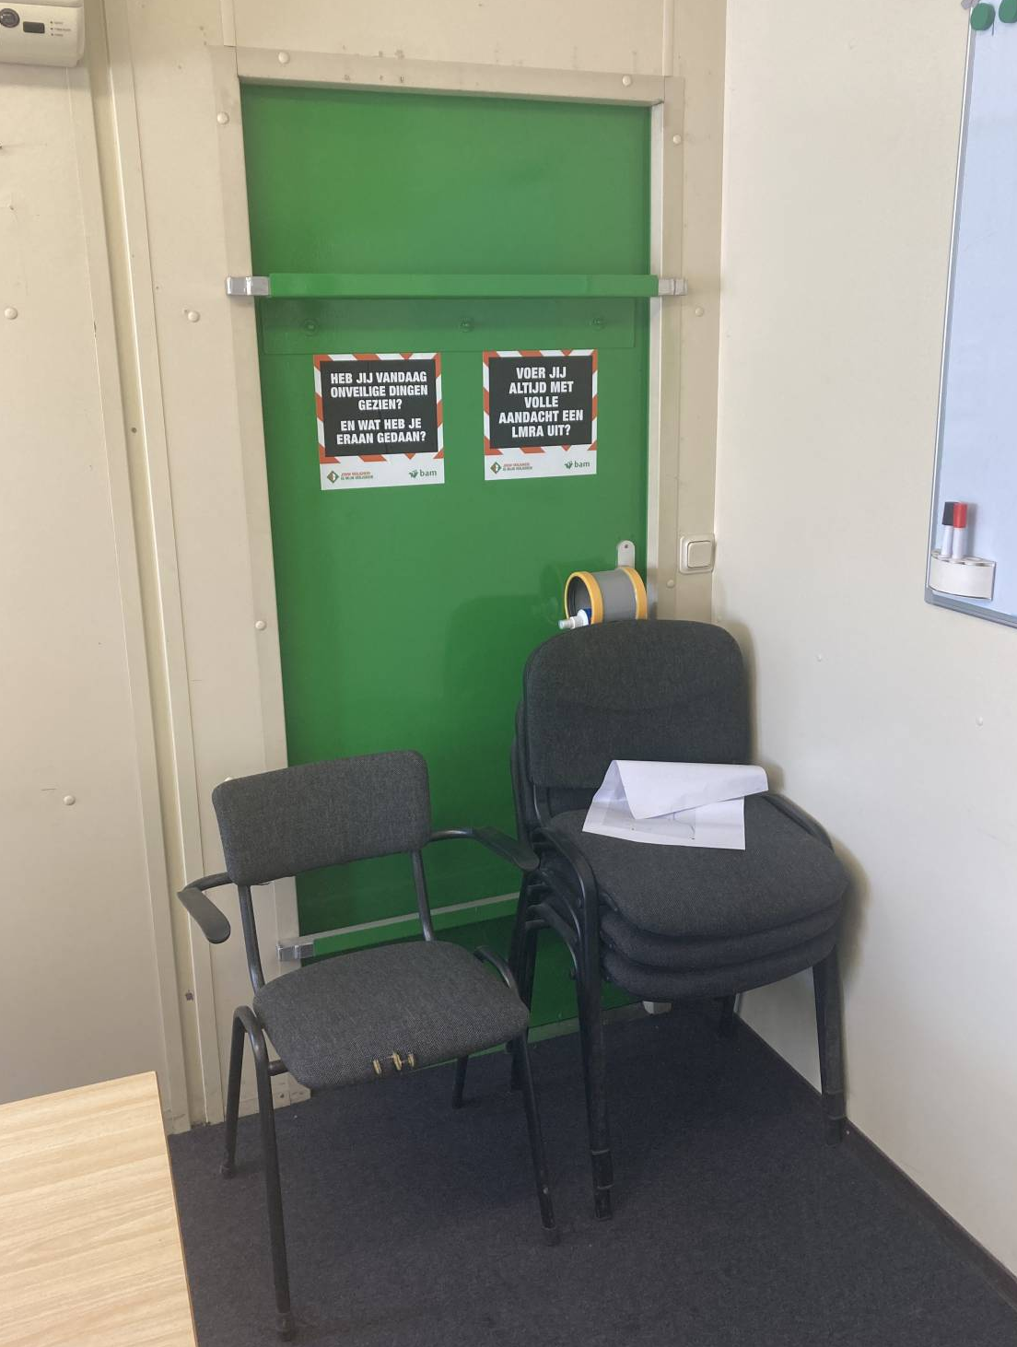
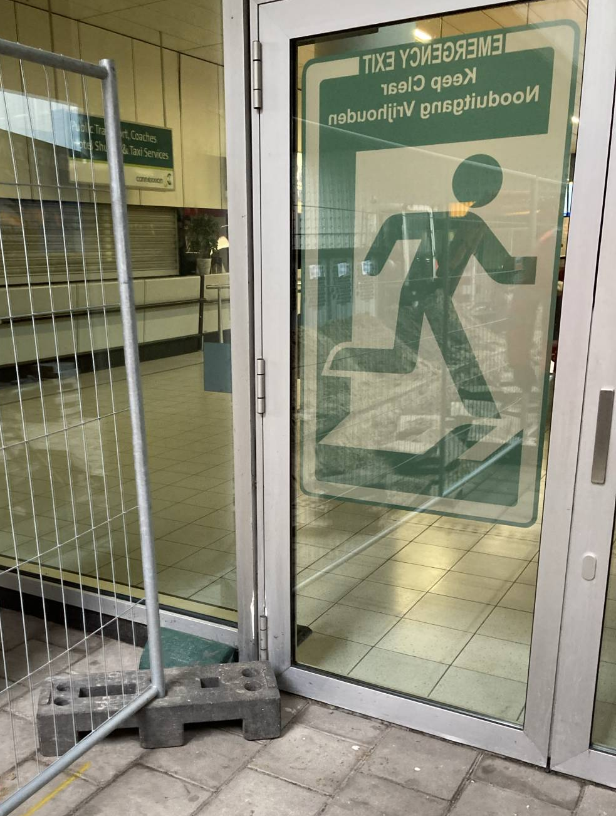
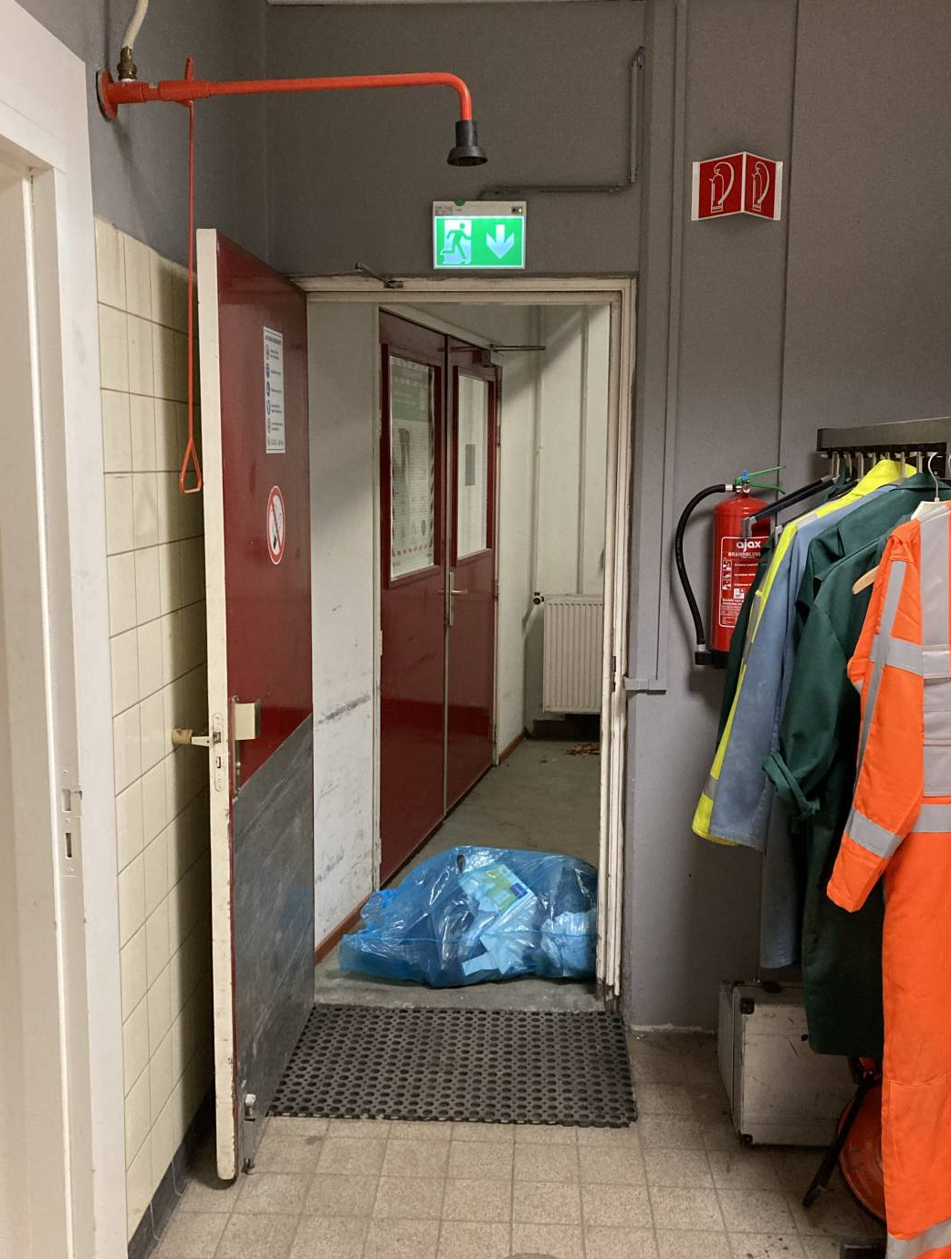
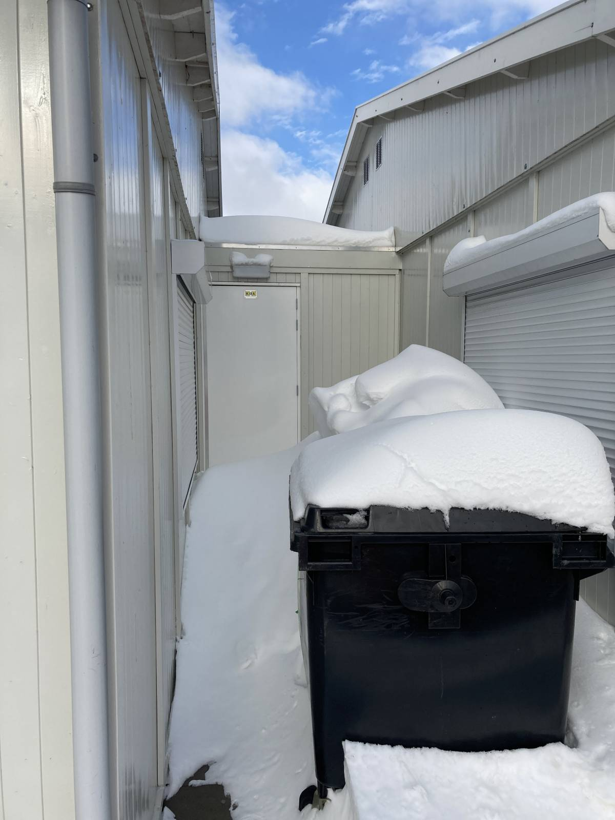
Blokkeer de nooduitgang niet!
Houd nooduitgangen vrij,
ze zijn er niet voor niets

Slide 10
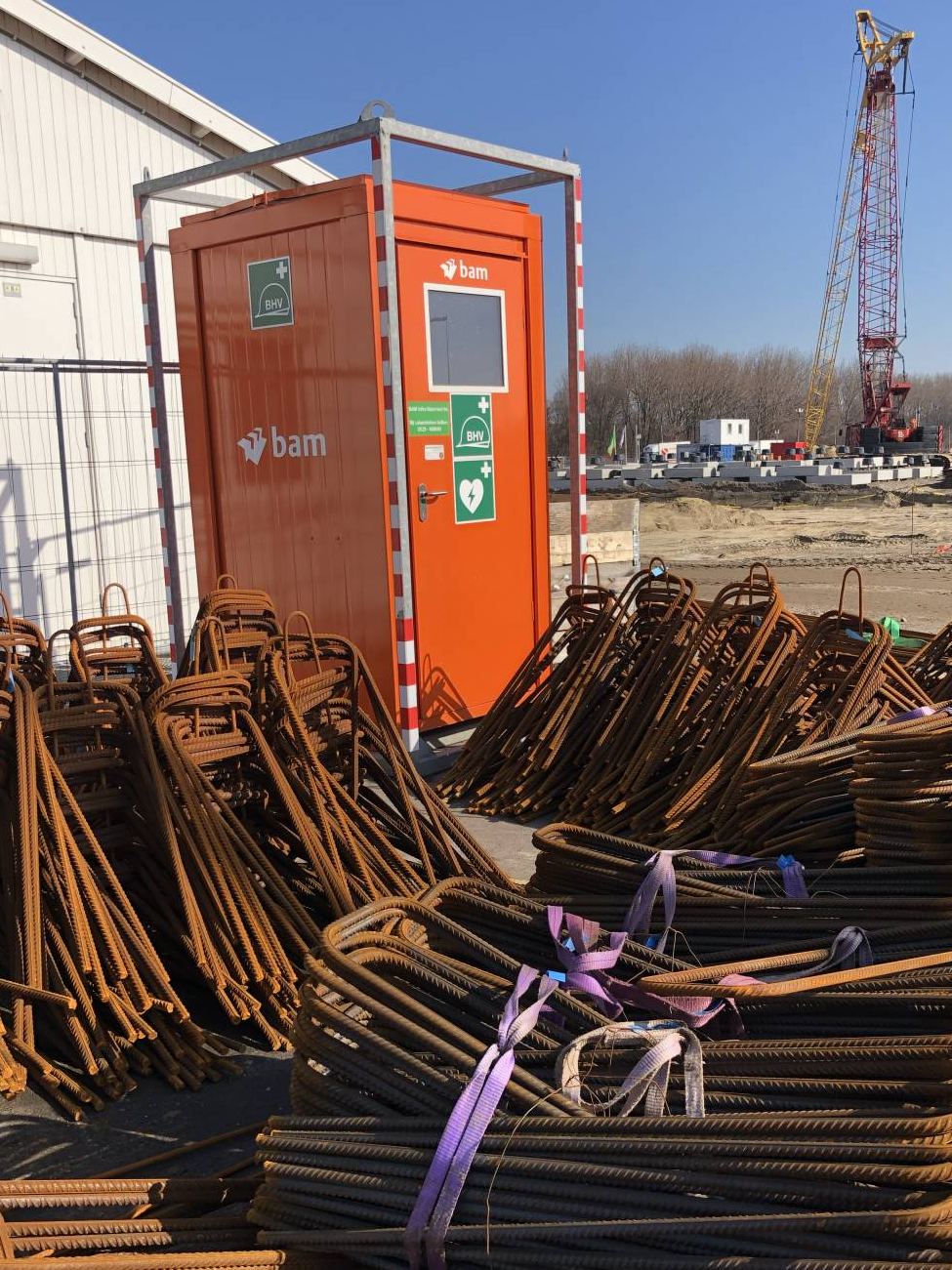
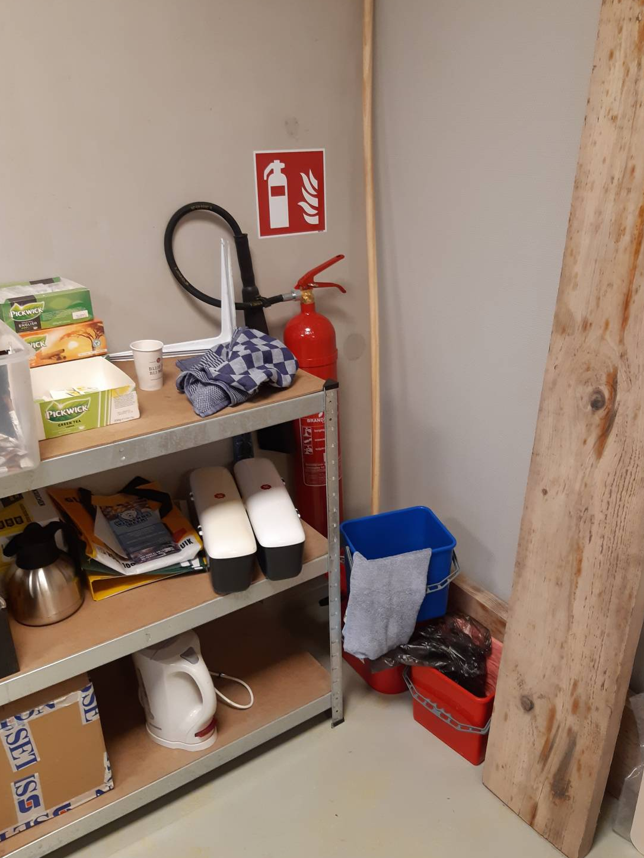
Houd noodmiddelen vrij!
AED
Brandblusser
Makkelijk bereikbaar?

Slide 11
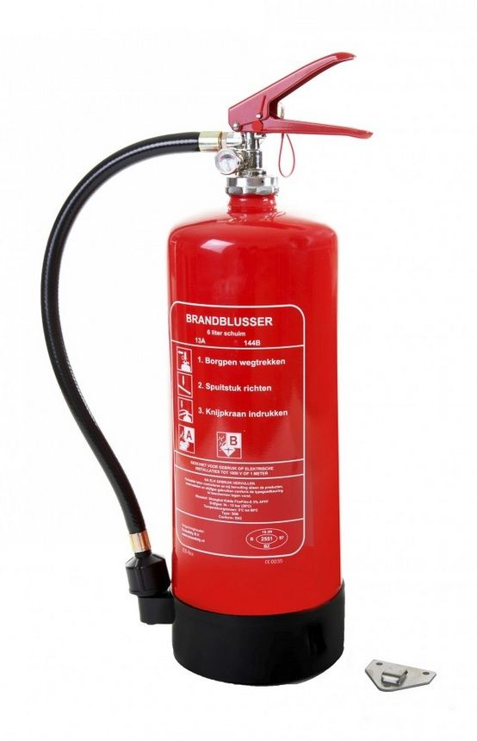

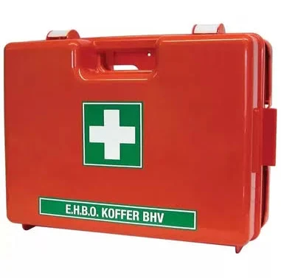
Waar zijn de noodmiddelen?
?
?
Waar zijn de AED,
de brandblusser
en de EHBO trommel?

Slide 12
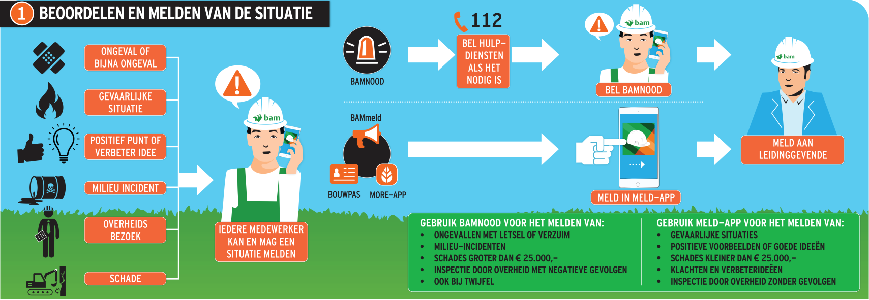
Waar meld je wat?

Slide 13
Conclusie
!
Weet je wat je moet doen bij een ontruiming?
!
Hoe zorg je voor een veilige situatie bij een noodgeval?

